Slide 1
GESTIÓNDE RECURSOS HUMANOS EN IES

Slide 2
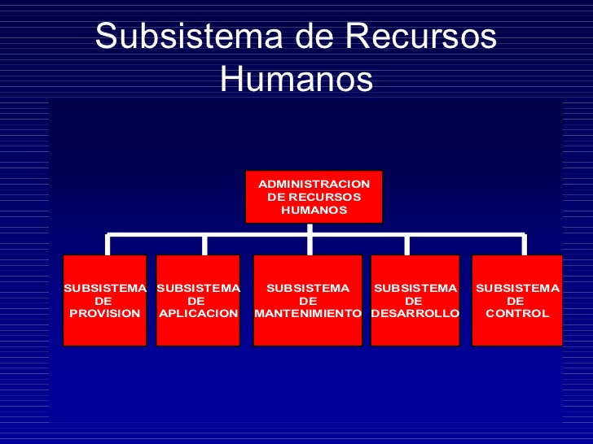
CAPACITACIÓN
DESARROLLO PERSONAL

Slide 3
CAPACITACIÓN Y DESARROLLO PERSONAL
Para algunos autores la Capacitación es un medio para desarrollar la fuerza de trabajo de las organizaciones.
Para otros autores la Capacitación sirve para un debido desempeño del puesto.
Otros la refieren como un área genérica, dividiéndola en Capacitación y Educación.

Slide 4
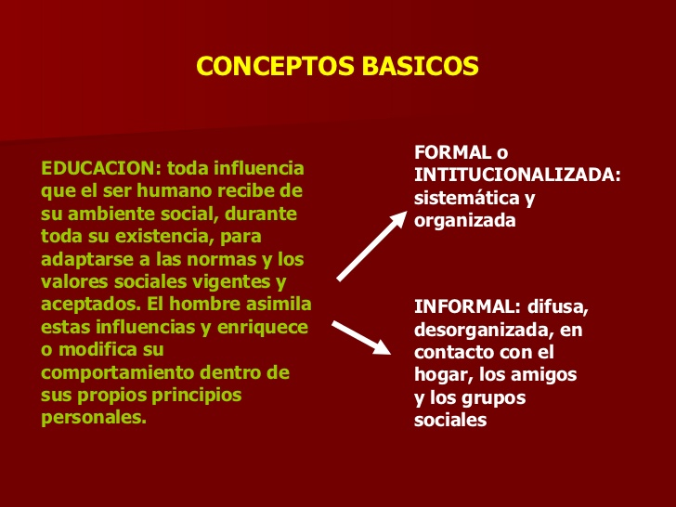
TIPOS DE EDUCACIÓN: INSTITUCIONALIZADA

Slide 5
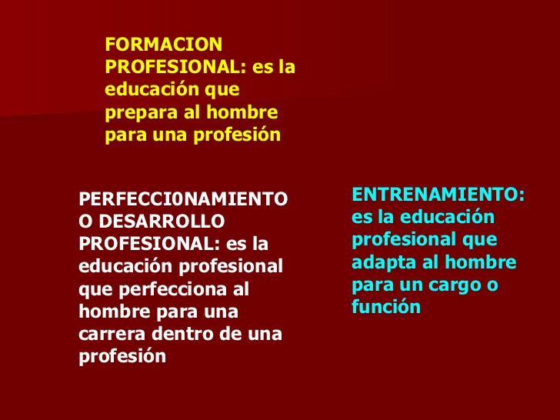
EDUCACIÓN PROFESIONAL

Slide 6
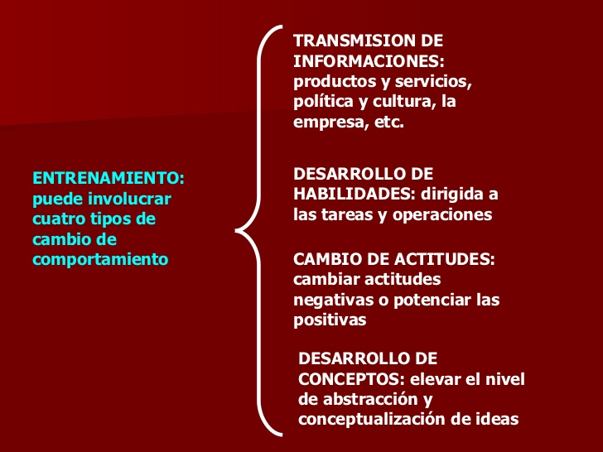
CONTENIDOS DE LA CAPACITACIÓN

Slide 7
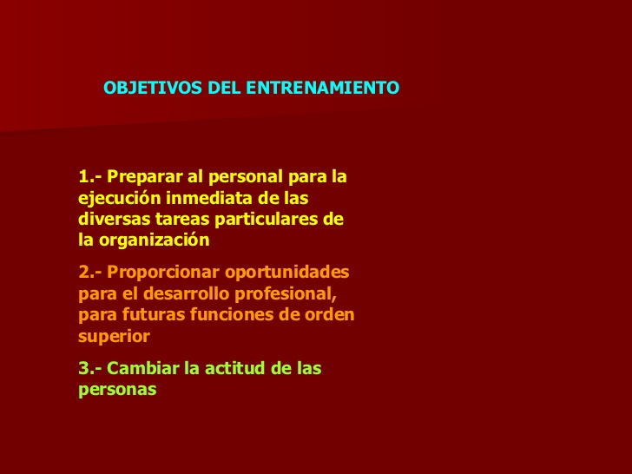
OBJETIVOS DE LA CAPACITACIÓN

Slide 8
CICLO DE LA CAPACITACIÓN
La Capacitación surge como resultado de los esfuerzos de cada persona.
El Aprendizaje es un cambio de conducta.
La capacitación debe tratar de orientar el aprendizaje como una secuencia programada de hechos, que se pueden ver como un proceso continuo.

Slide 9
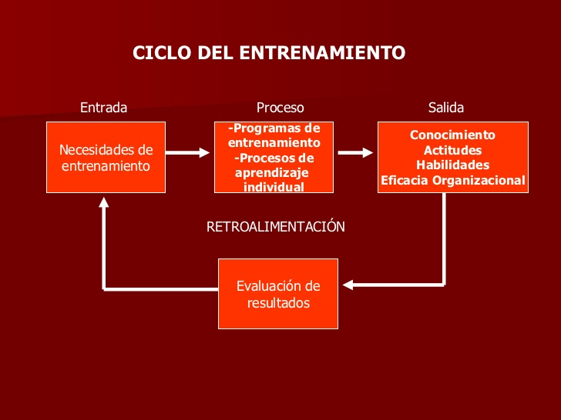
CICLO DE LA CAPACITACIÓN

Slide 10
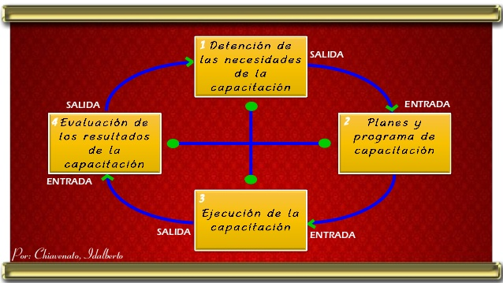
LA CAPACITACIÓN IMPLICA UN PROCESO DE CUATRO ETAPAS

Slide 11
DETECCIÓN DE LAS NECESIDADES DE CAPACITACIÓN
Es la primera etapa de la Capacitación y se refiere al Diagnóstico preliminar que se precisa hacer.
Se puede efectuar considerando tres niveles de análisis:
Nivel de análisis de toda la Organización: Sistema Organizacional.
Nivel de análisis de los Recursos Humanos: Sistema de Capacitación
3. Nivel de análisis de las Operaciones y Tareas: el sistema de adquisición de habilidades

Slide 12
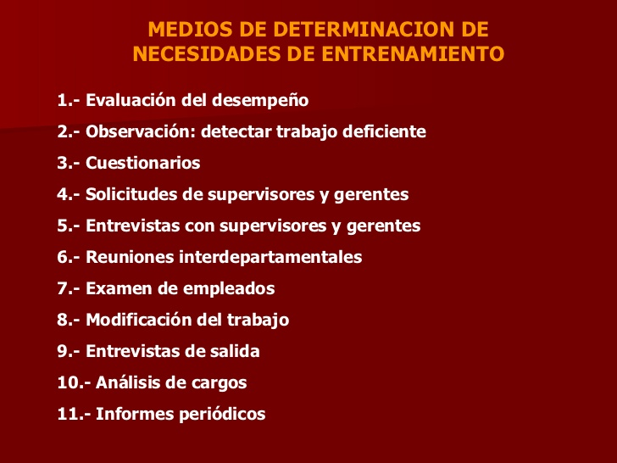
MEDIOS PARA DETECTAR LAS NECESIDADES DE CAPACITACIÓN

Slide 13
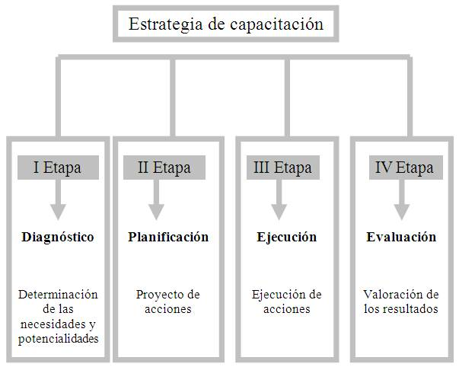
LA CAPACITACIÓN COMO ESTRATEGIA DE INTERVENCIÓN
ANALIZAR
PLANEAR
HACER
EVALUAR
Programa de Capacitación
Implementar
Medir

Slide 14
PROGRAMA DE CAPACITACIÓN
Efectuado la detección y determinadas las necesidades de capacitación, se pasa a preparar el Programa.
Durante la detección se debe identificar:
Donde fue determinada en primer lugar?
La necesidad es permanente o temporal?
La información que debe brindar para elaborar el Programa es:
¿QUIEN? Debe aprender
¿CUANDO? Se debe enseñar
¿COMO? Se debe enseñar
¿QUIEN? Lo debe enseñar

Slide 15
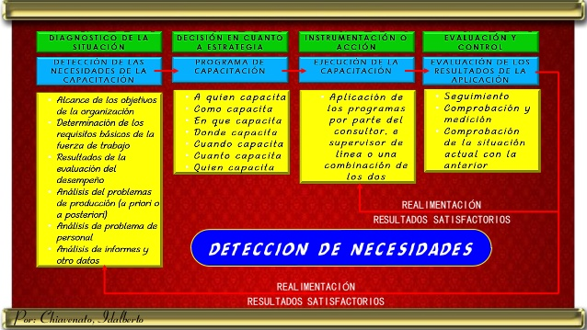
PLANEACIÓN DE LA CAPACITACIÓN

Slide 16
EVALUACIÓN DE LOS RESULTADOS DE LA CAPACITACIÓN
La evaluación de los resultados de la Capacitación se puede realizar en tres Niveles:
Nivel Organizacional
Nivel de los Recursos Humanos
Nivel de Tareas y Operaciones.
1. Evaluación a Nivel Organizacional: en este nivel la capacitación debe brindar resultados como:
Aumento de la eficacia Organizacional.
Apoyo del cambio.
Mejora del clima Organizacional

Slide 17
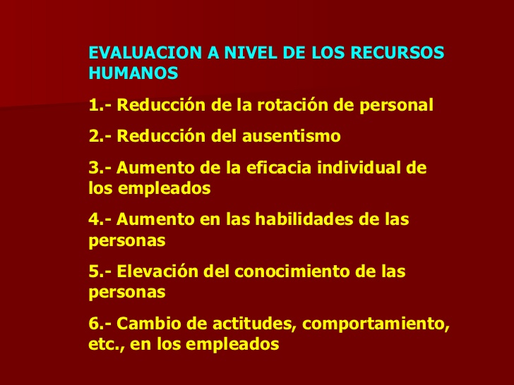

Slide 18
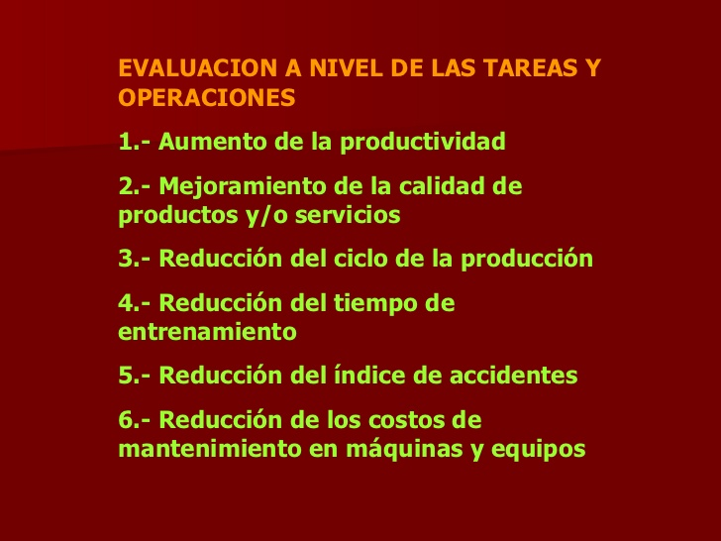

Slide 19
COMPETENCIAS BÁSICAS
Una competencia laboral es el conjunto de conocimientos, habilidades y destrezas que debe poseer una persona para desempeñar un trabajo o labor específica.
Los principales elementos que deben formar una competencia laboral son los siguientes:
1. Elementos cognoscitivos
2.Elementos actitudinales
3. Elementos procedimentales

Slide 20
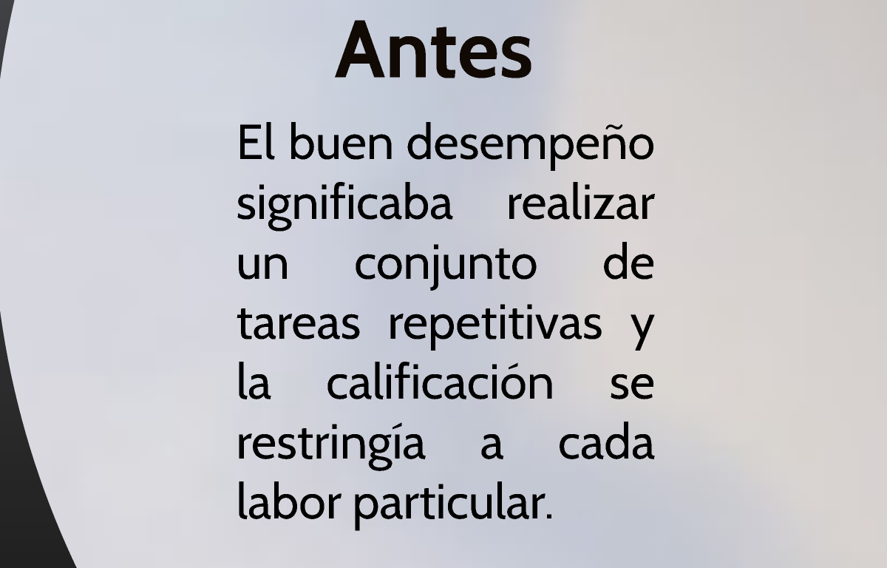
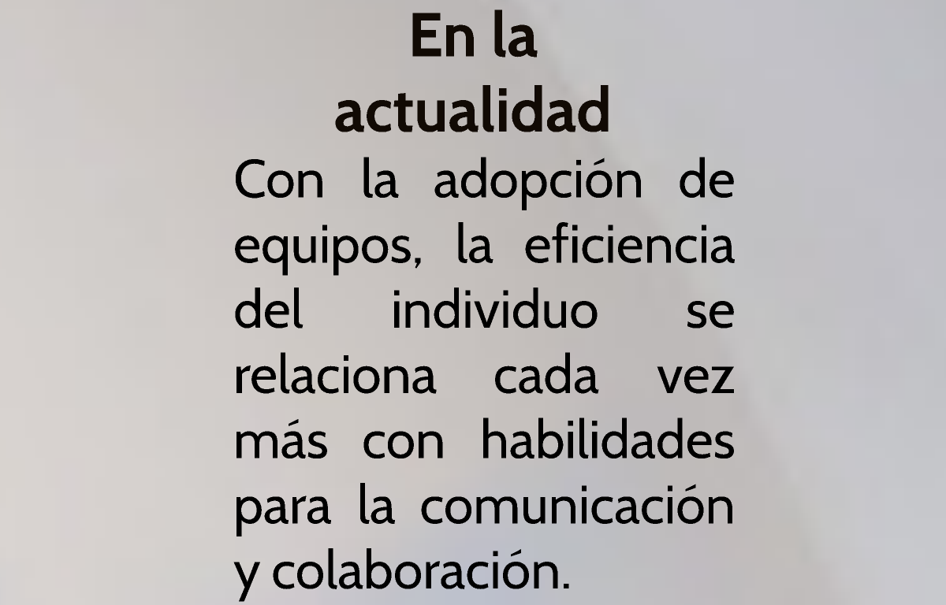
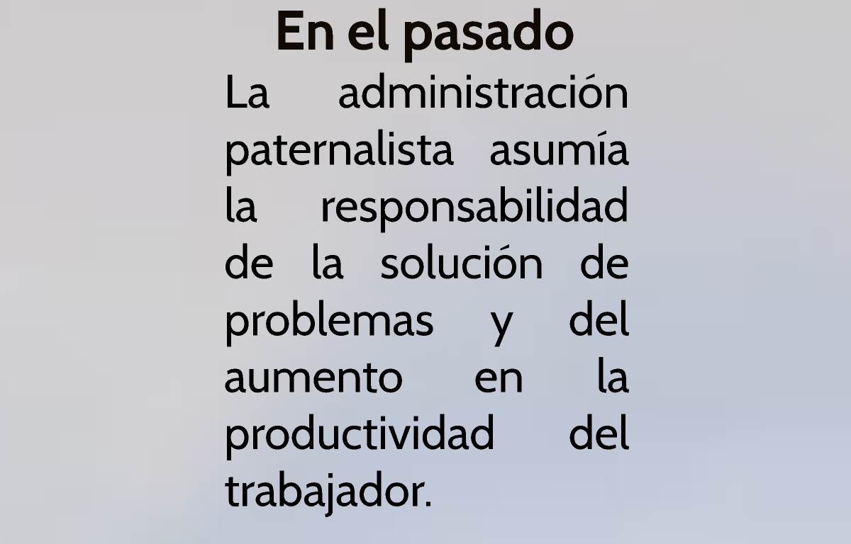
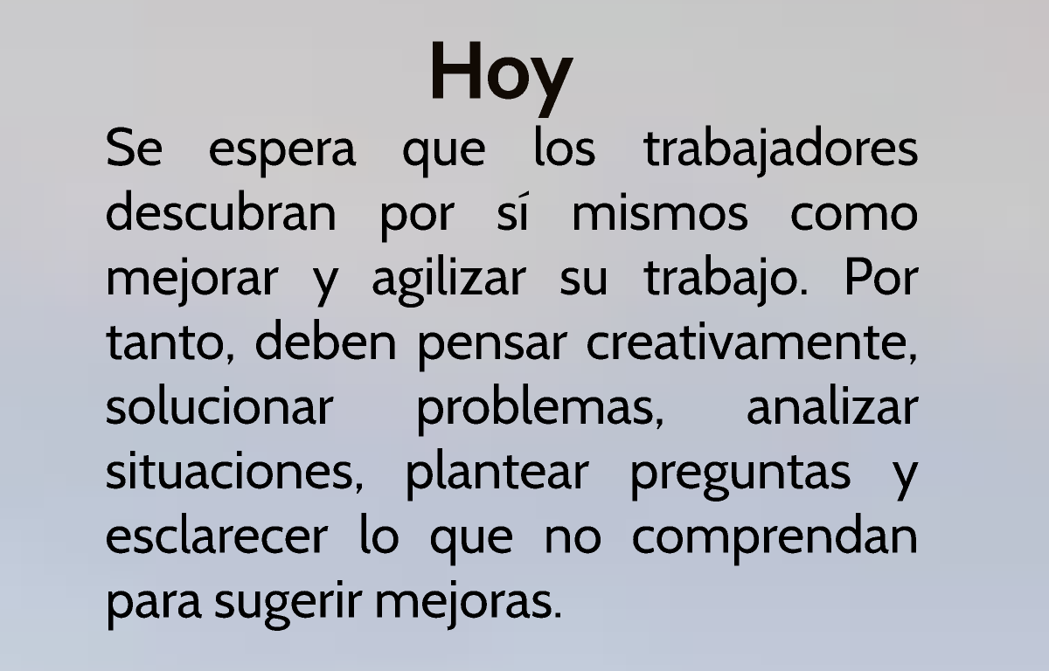

Slide 21
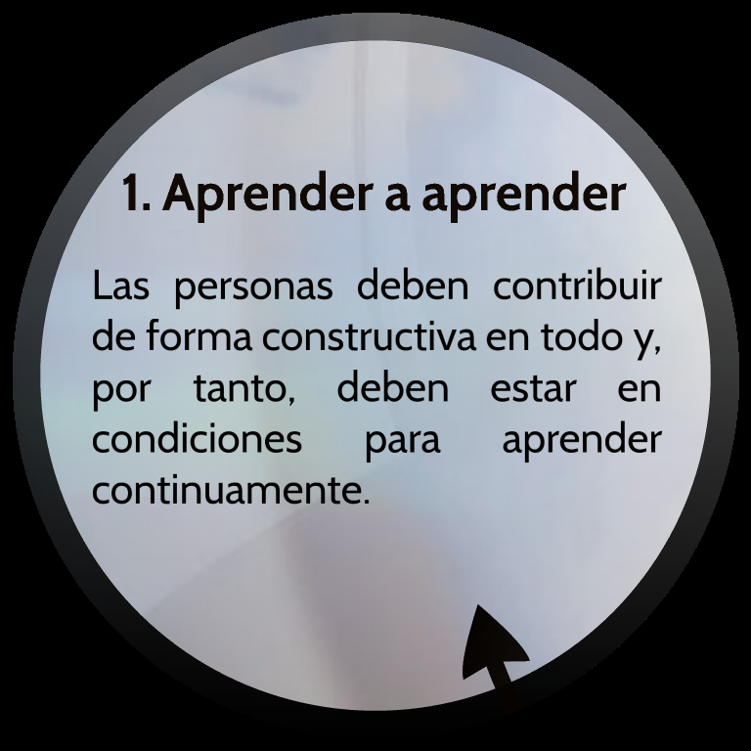
NUEVAS COMPETENCIAS

Slide 22
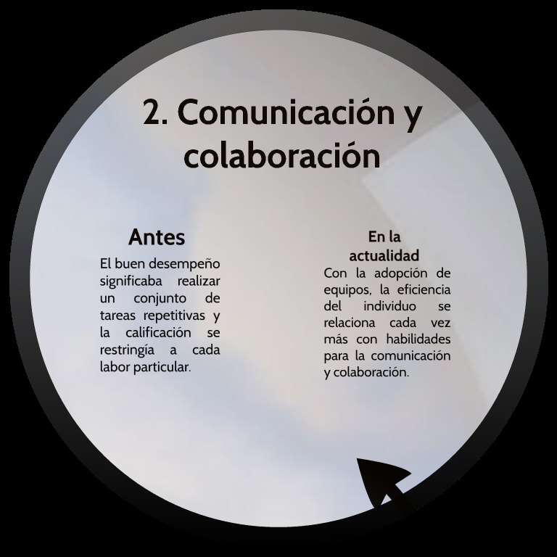

Slide 23
